Slide 1
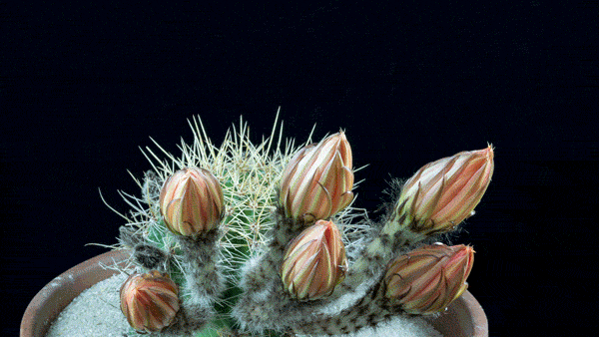
সবাই
কে
শুভেচ্ছা

Slide 2

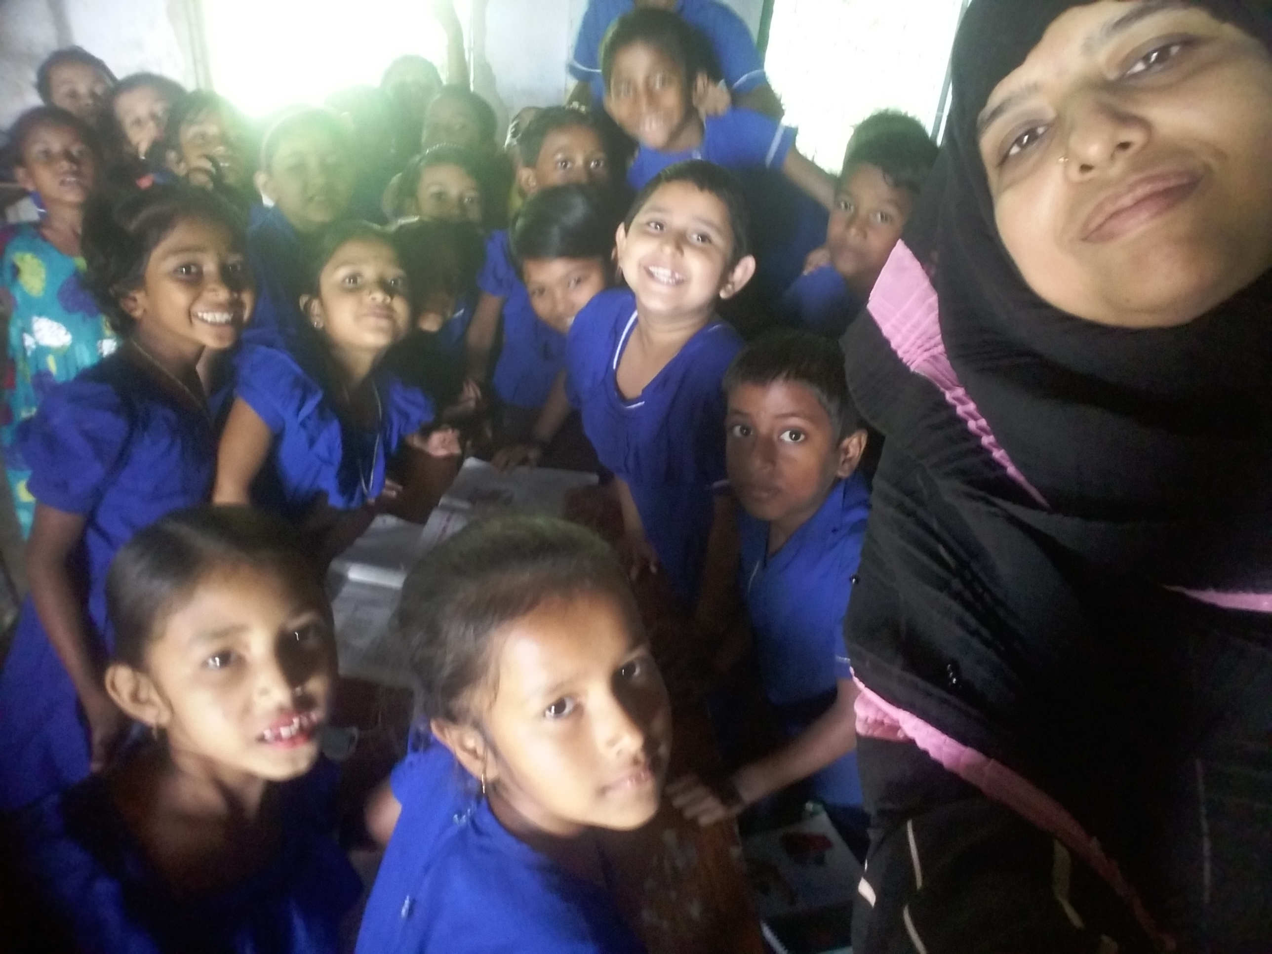
শিক্ষক পরিচিতি
নাজমা আক্তার
সহকারী শিক্ষক
নিয়ামতপুর সরকারি প্রাথমিক বিদ্যালয়,সদর সুনামগঞ্জ।

Slide 3

শিখন ফল
এ পাঠ শেষে শীক্ষার্থীরা যা অর্জন করতে পারবে-
৩ ২ ১ মৌলিক মানাবাধিকার ক্ষুন্ন হয় এরুপ বিষয় (শিশুশ্রম,শিশু নির্যাতন,শিশু পাচার,মজুরী ও অন্যান্য সুযোগ সুবিধার (ক্ষেত্রে)চিহ্নিত করতে পারবে।
৩ ২ ২ মৌলিক মানবাধিকার ক্ষুন্ন হয় এ ধরনের বিষয়গুলো সম্পর্কে সচেতন হবে।
৩ ২ ৩ মানবাধিকার রক্ষার কাজে অংশগ্রহণ করবে।

Slide 4

শ্রেণীঃপঞ্চম
বিষয়ঃবাংলাদেশ ও বিশ্ব পরিচয়
অধ্যায়ঃ৭-মানবাধিকার
পাঠঃ৩-শিশুদের মানবাধিকার লঙ্ঘন
সময়ঃ৩৫ মিনিট
তারিখঃ০৫/০৬/২০২০

Slide 5

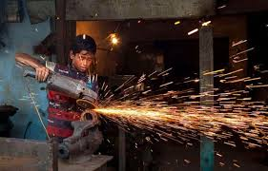
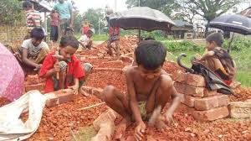
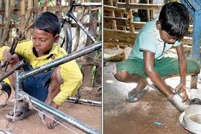
তোমাদের কিছু ছবি দেখাবো মনোযোগ সহকারে লক্ষ্য করবে

Slide 6

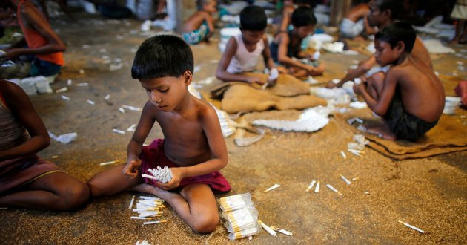
শিশুশ্রম কী?
১৮ বছরের কমবয়সী শিশুদের উপার্জনশীল কাজে নিয়োগ করাই
হলো শিশুশ্রম।

Slide 7

আজকের পাঠ
শিশুদের মানবাধিকার লঙ্ঘন

Slide 8
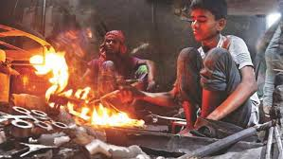
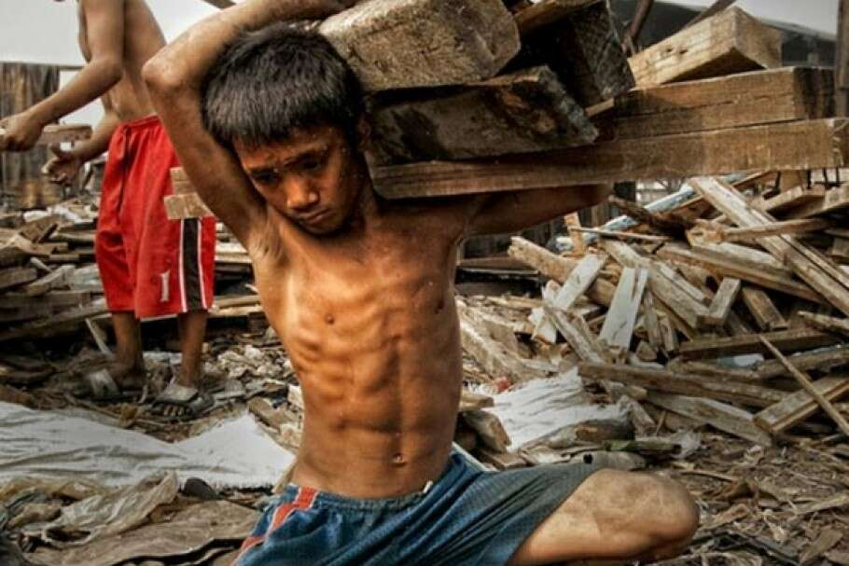
অনেক শিশু তাদের পরিবারের অসচ্ছলতার কারণে শিক্ষার অধিকার থেকে বঞ্চিত,তাই তারা ভারী ঝুকিপূর্ণ কাজ বেঁছে নিয়েছে,তাতে করে শিশুদের মানবাধিকার লঙ্ঘন হচ্ছে।

Slide 9

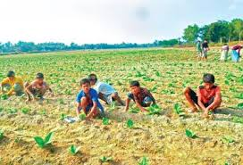
পরিবারের অসচ্ছলতার কারণে অনেক শিশু খেত-খামারে কাজ করে।

Slide 10
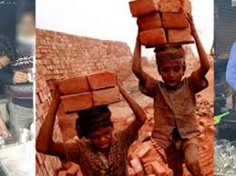
দারিদ্রতার কারণে অনেক শিশু ইটের ভাটায় কাজ করে।

Slide 11
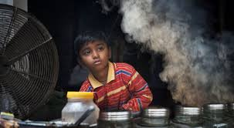
পরিবারের সামর্থ্য না থাকার কারণে ১০ বছরের কম বয়সী শিশুরা দোকানে কাজ করছে।

Slide 12
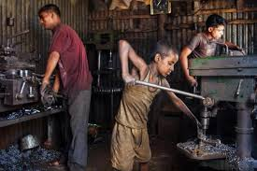
আমাদের সমাজের অনেক শিশু আর্থিক সংগতি না থাকার কারণে কলকারখানায় কাজ করে।যদিও বাংলাদেশে ১৮বছরের কম বয়সী- শিশু শ্রম বেয়াইনী।

Slide 13
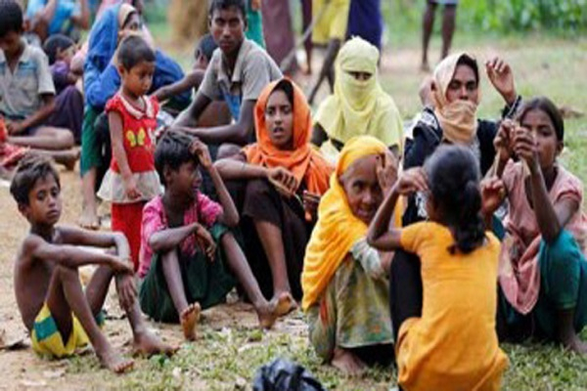
পরিবারের সামর্থ্য না থাকায় শহরের অনেক শিশু গৃহহীন।

Slide 14
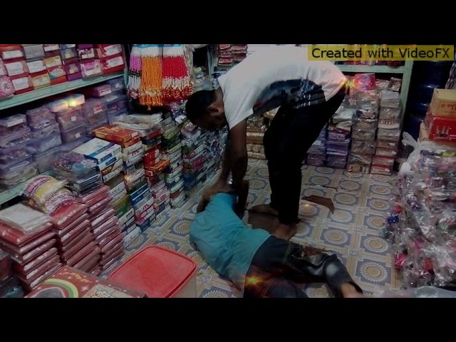
অনেক সময় সামান্য কারণে বা বিনাকারণে শিশুদের শারীরিক নির্যাতন করা হয়,তাদের মানবাধিকার লঙ্ঘিত হয়।

Slide 15

অনেক সময় শিশুদের বিদেশে পাচার করে দেওয়া হয়,এটি মানবাধিকার বিরোধী কাজ।

Slide 16
পাঠ্য বই সংযোগ
নিরবে পাঠটি পড়

Slide 17
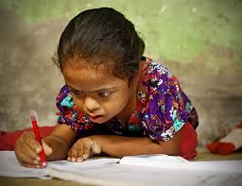
একক কাজ
শিশুদের মানবাধিকার লঙ্ঘিত হয় এমন একটি উদাহরণ লেখ।
উত্তরঃশিশুদের মানবাধিকার লঙ্ঘিত হয় এমন একটি উদাহরণ হলো-শিশু পাচার
বাংলাদেশে শিশুশ্রমের বয়সসীমা কত?
উত্তরঃবাংলাদেশে শিশুশ্রমের বয়সসীমা ১৮ বছরের কম ।
মানবাধিকার লঙ্ঘন কোন ধরনের কাজ?
উত্তরঃমানবাধিকার লঙ্ঘন একটি ঘৃণ্য কাজ?

Slide 18

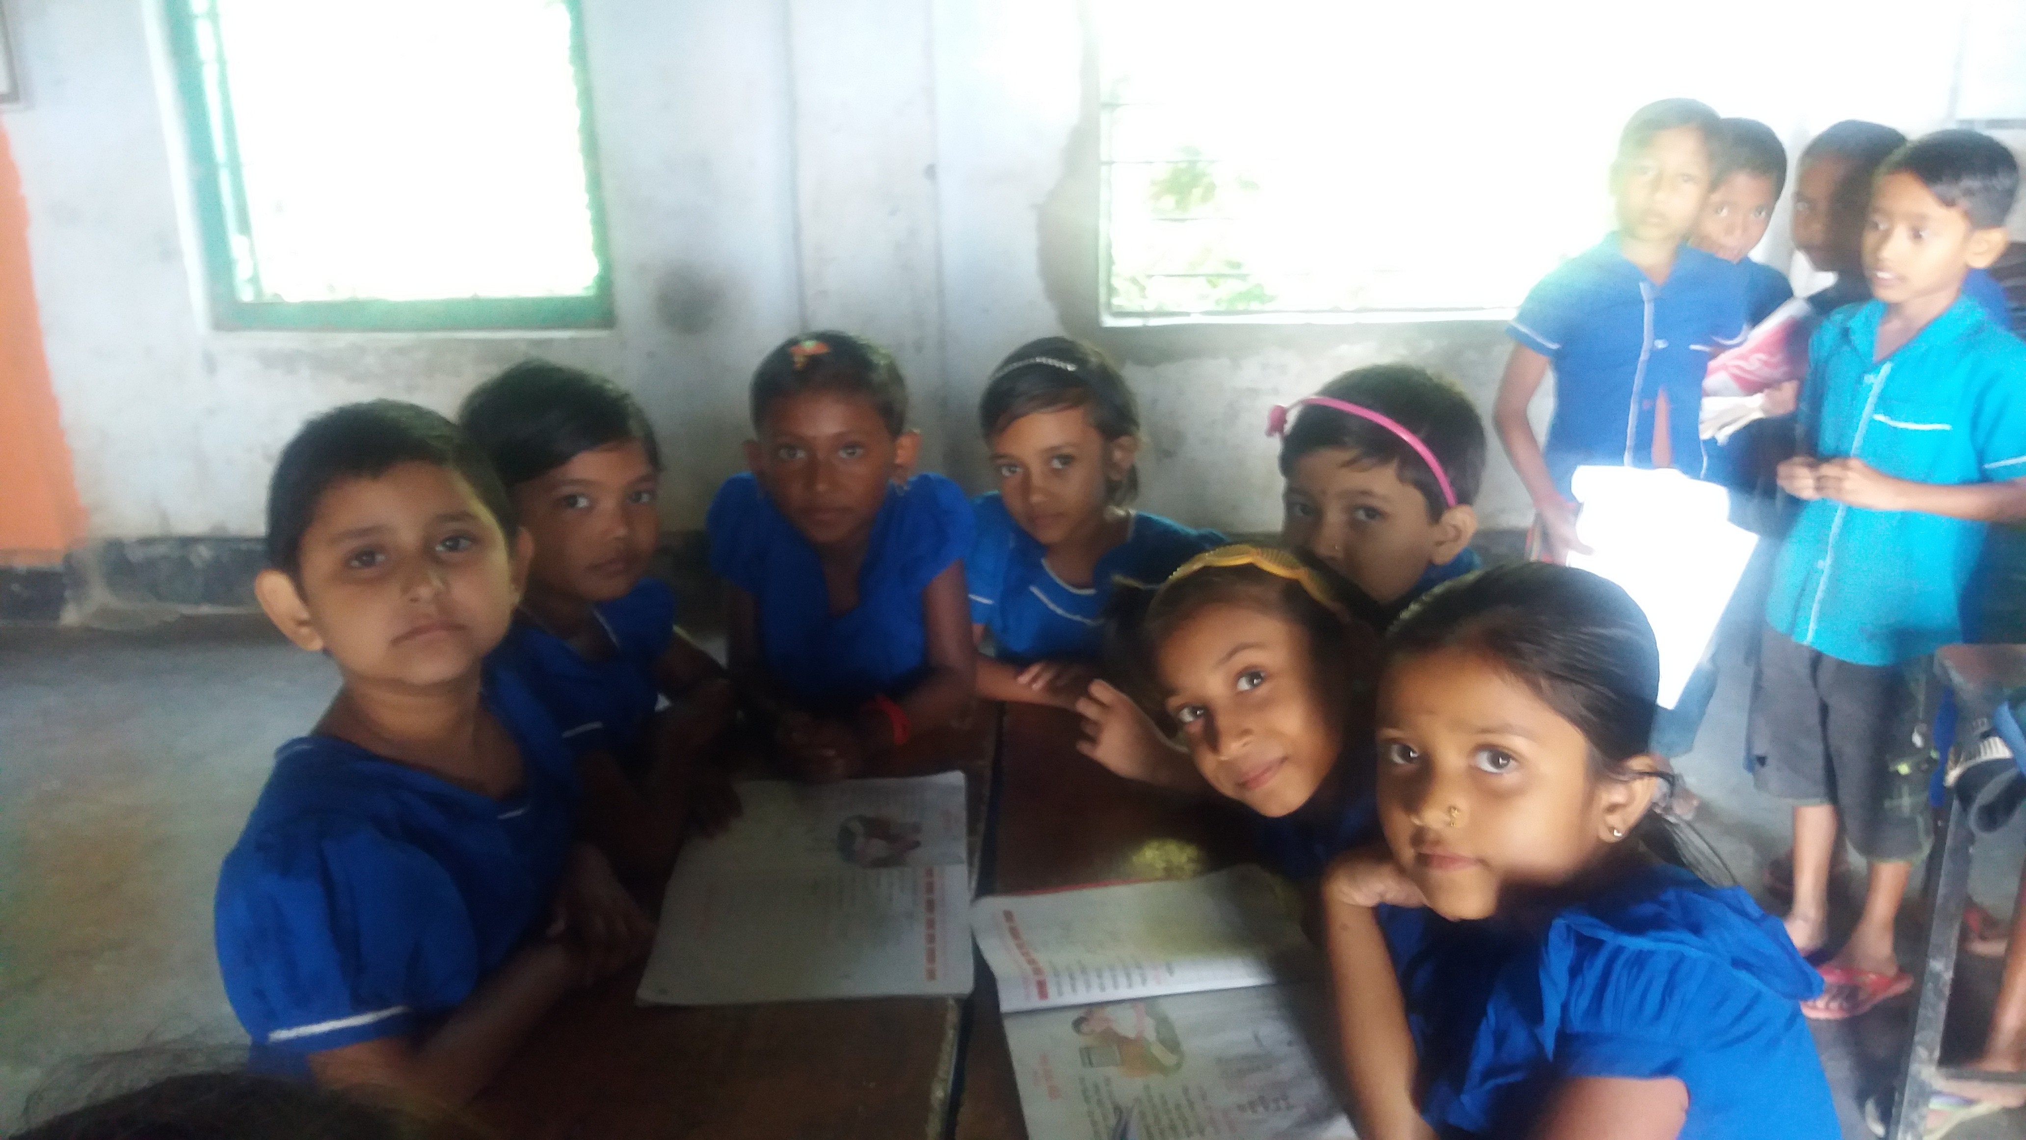
দলীয় কাজ
একজন ১০ বছ্রের শিশূ,একজন সাক্ষী(এলাকার সচেতন ব্যক্তি ,কারখানার কতৃপক্ষ)
পাঠ্যবইয়ের ৬০নং পৃষ্ঠা একটি উদাহরণের মধ্য থেক শিশুশ্রম’বিষয়টি নিবার্চন কর এবং অভিনয় করে দেখাও।
দল-শাপলা
একজন ১০ বছরের শিশুশ্রম,একজন সাক্ষী(এলাকার সচেতন ব্যক্তি ,কারখানার কর্তৃপক্ষ)
পাঠ্যবইয়ের ৬০নং পৃষ্ঠা একটি উদাহরণের মধ্য থেক শিশুশ্রম’বিষয়টি নিবার্চন কর এবং অভিনয় করে দেখাও।
দল-গোলাপ

Slide 19
সমগ্র শ্রেণীর কাজ
পাশের পৃষ্ঠা থেকে একটি উদাহরণ বেঁছে নাও।কোন শিশু যদি এধরনের মানবাধিকার থেকে বঞ্চিত হয় তবে তুমি কী করবে তা বর্ণনা কর।

Slide 20
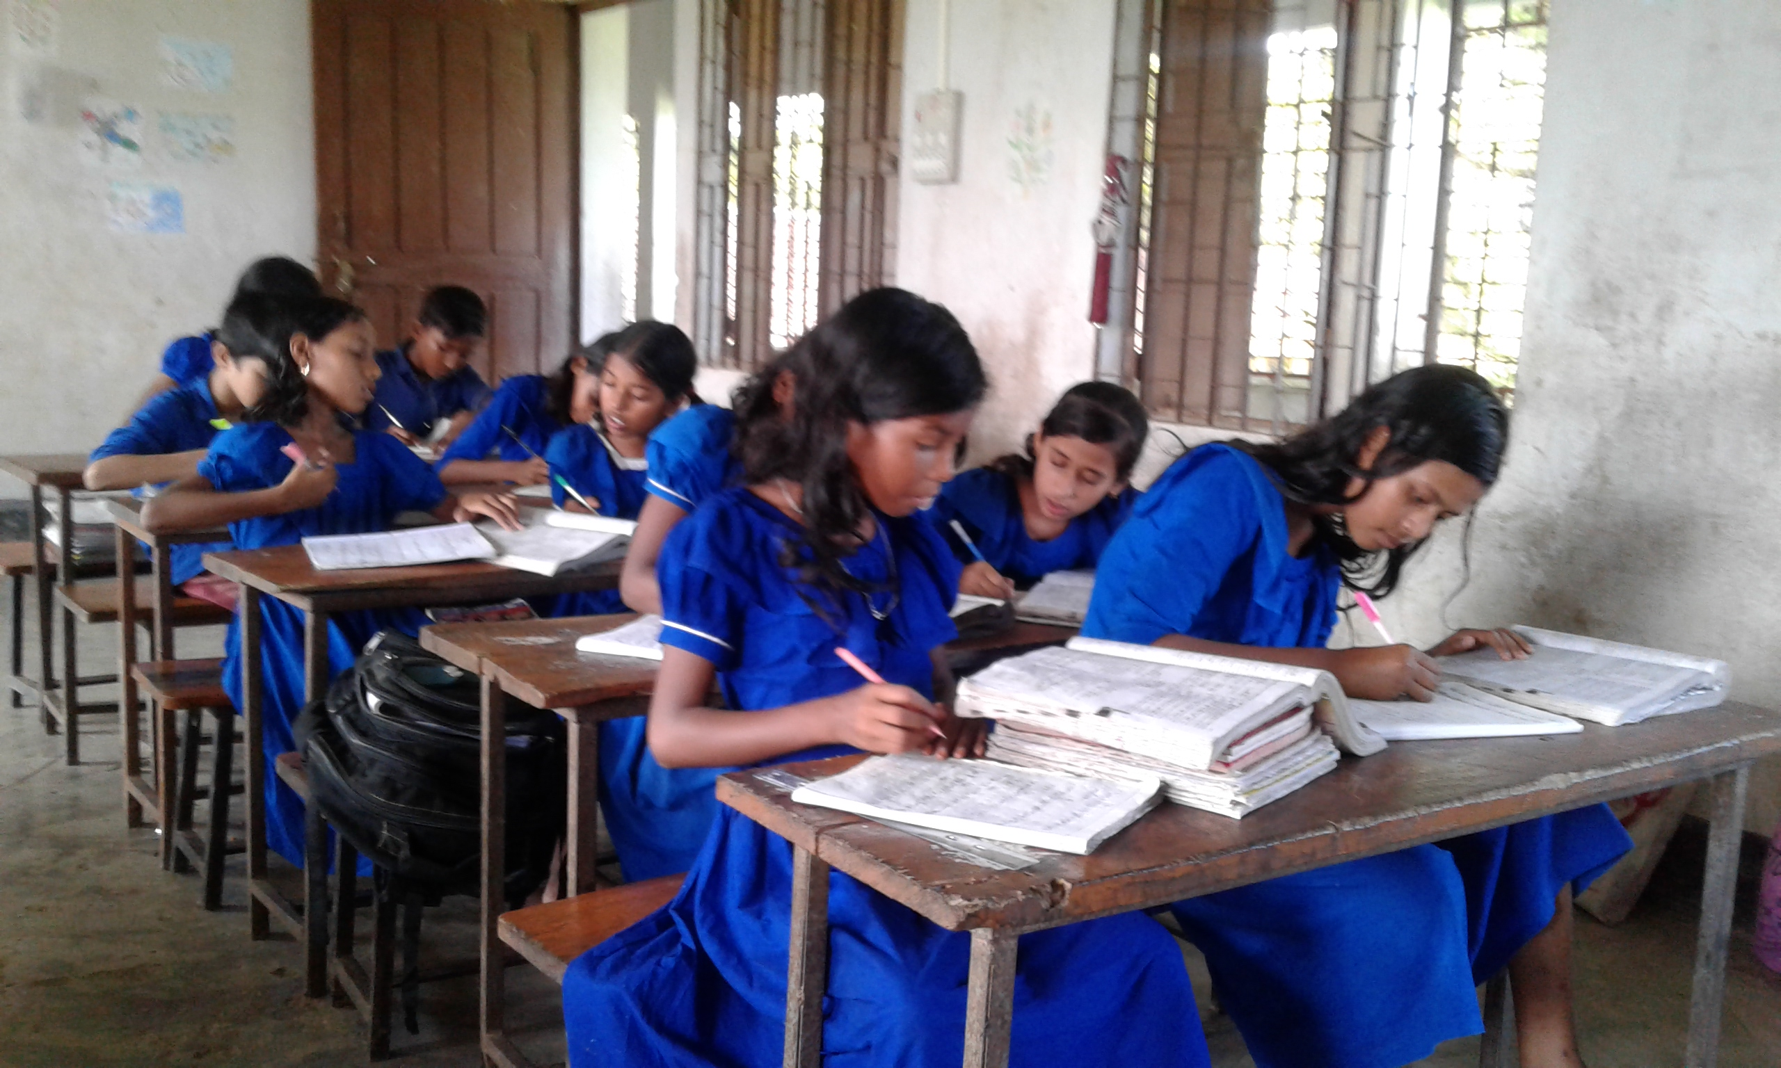
মূল্যায়ন
অল্প কথায় উত্তর দাও
শিশুশ্রমে যুক্ত না হয়ে জ্ঞান অর্জন করলে কীভাবে একটি শিশু বেশি লাভবান হতে পারে?
নিয়ামতপুর সপ্রাবি,সুনামগঞ্জ

Slide 21
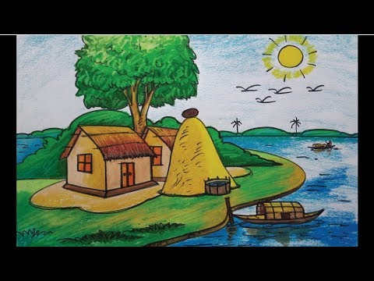
বাড়ির কাজ
শিশু পাচার কী?
এটি কী ধরনের অপরাধ?
শিশূ অধিকার লঙ্ঘনের চারটি উদাহরণ দাও।

Slide 22


আজকের পাঠে সবাইকে
ধন্যবাদ

